Slide 1


UNIVERSIDAD AUTÓNOMA DEL ESTADO DE MÉXICO
“ Plantel Lic. Adolfo López Mateos”
Metodología De La Investigación II
4to. Semestre 2024-A
DRA. EN T.I.E. Anayansi Trujillo García
TOLUCA, MÉXICO 10-02-2024

Slide 2
MÓDULO i Diseño De La Investigación De Campo

Slide 3
Propósito:
MÓDULO i Diseño De La Investigación De Campo
Elabora la descripción temporal y espacial,
la descripción de la muestra, del muestreo
y la operacionalización de su hipótesis para
diseñar su investigación de campo.

Slide 4

1.Diseño cuantitativo de la investigación de campo
1.1 Concepto de enfoque cuantitativo de la investigación
Busca las causas de un problema de estudio, empleando procedimientos e instrumentos para un análisis estadístico con el fin de aprobar o desaprobar hipótesis. (Castro et al., 2006)

Slide 5


1.2 Actividades de la investigación de campo
De acuerdo a Pichardo et al. (2000) es el trabajo de campo, es aquella actividad que se desarrolla para obtener información en el lugar que ocupa el objeto de estudio.

Slide 6
Actividades de la investigación de campo
1. Observación previa y especificación de lo que se va a investigar: | Aproximación de los hechos o problemas para elección del tema actual.
2. Elección del tema y delimitación del problema: | Tema actual, existencia de fuentes de información, disponibilidad de las personas encuestadas y testigos que tengas vivencias sobre el tema o problema elegido.
3. Elaboración del proyecto de investigación: | Justificación, objetivos, cronograma y la elaboración del marco teórico.
4. Redacción de hipótesis: | Se plantean como supuestos de lo que pueden ser las causas, razones, características o soluciones.
Pichardo et al., (2000)

Slide 7


1.2.1 Descripción del espacio del objeto de estudio
Es lugar donde se ubica el asunto, hecho o fenómeno que se pretende investigar (Castro et al., 2006).

Slide 8
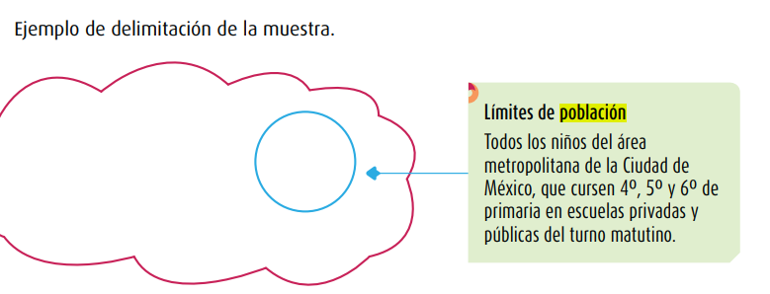
1.2.2 Concepto y descripción de la población
Según Lepkowski (como se citó en Hernández et al., 2014) es el conjunto de todos los casos que concuerdan con una serie de especificaciones.
Totalidad del fenómeno a estudiar, en donde los elementos de la población poseen características en común.

Slide 9
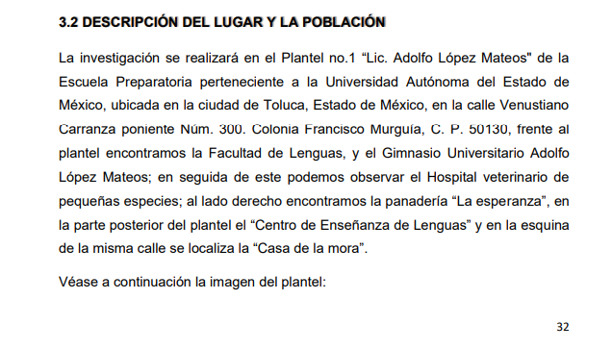
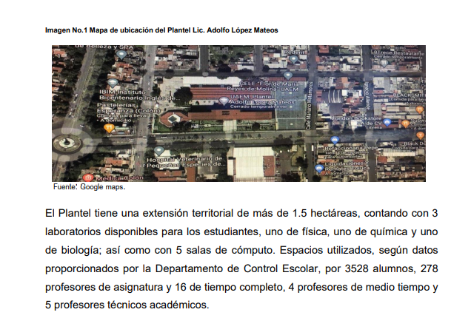
ejemplo

Slide 10

1.2.3 Determinación del tamaño de la muestra
1.2.3.1 Concepto de muestra
Es un subgrupo de la población de interés sobre el cual se recolectarán datos, y que tiene que definirse y delimitarse de antemano con precisión, además de que debe ser representativo de la población (Hernández et al., 2014).

Slide 11
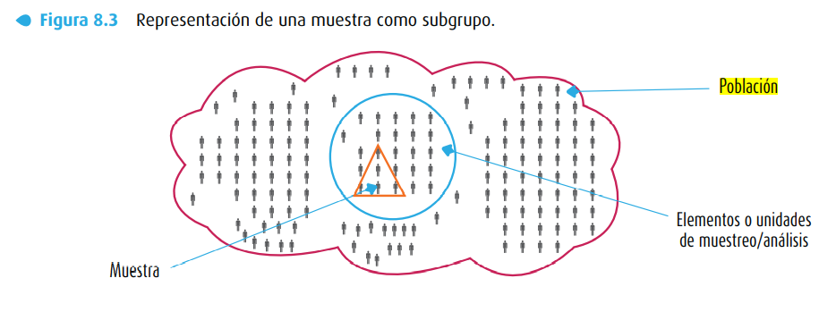
1.2.3.2 Determinación de la muestra
Para seleccionar una muestra, lo primero que hay que hacer es definir la unidad de muestreo/análisis (si se trata de individuos, organizaciones, periodos, comunidades, situaciones, piezas producidas, eventos, etc.) Hernández et al., (2014).

Slide 12
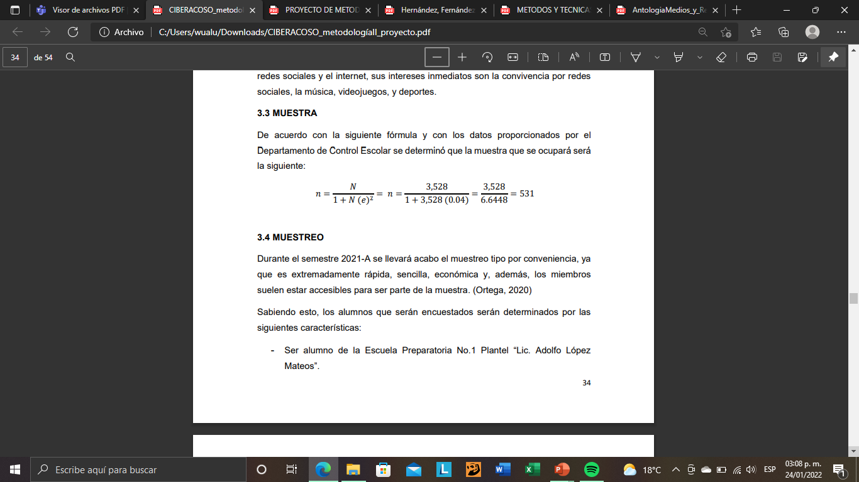
Cálculo de la muestra
De acuerdo a Pichardo et al. (2000) para obtener la muestra, de una población, se hace uso de la siguiente fórmula:￼

Slide 13
En donde:
Z= | Nivel de confianza y se obtiene de las tablas de áreas de la curva normal, en las cuales comúnmente se emplea entre el 95 y 99 por ciento de confianza, con un nivel de error del 1 al 5 por ciento.
E= | Nivel de precisión con el que se pueden generalizar los resultados; este nos permite calcular el intervalo donde se encuentran los valores de la población. Se debe aclarar que el nivel de precisión no es el complemento del nivel de confianza.
p y q= | Son la valores que corresponden a la variabilidad del fenómeno. En este caso supone la heterogeneidad del porcentaje de personas que contestaron afirmativa o negativamente.
N= | Número total de la población donde se pretende realizar el estudio.
n= | Número representativo de la población, o sea, la muestra.
Pichardo et al. (2000)

Slide 14
ejemplo

Slide 15
Aleatorio simple
Aleatorio sistemático
Muestreo probabilístico
Aleatorio estratificado
Por conglomerados
Muestreo
Muestreo por cuotas
Muestreo No probabilístico
Intencional o de conveniencia
Propositivo

Slide 16
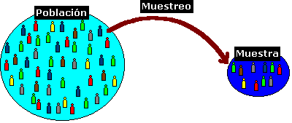
1.2.4 Descripción del muestreo
1.2.4.1 Concepto
Proceso de seleccionar un conjunto de individuos de una población con el fin de estudiarlos y poder caracterizar el total de la población (Hernández et al., 2014).

Slide 17

1.2.4.2 Tipos
1.2.4.2.1. Muestreo probabilístico
Utilizan alguna forma de selección aleatoria de los puntos muestrales, son los únicos que permiten realizar inferencias y calcular el error de muestreo (Alperin y Skorupka, 2014).

Slide 18
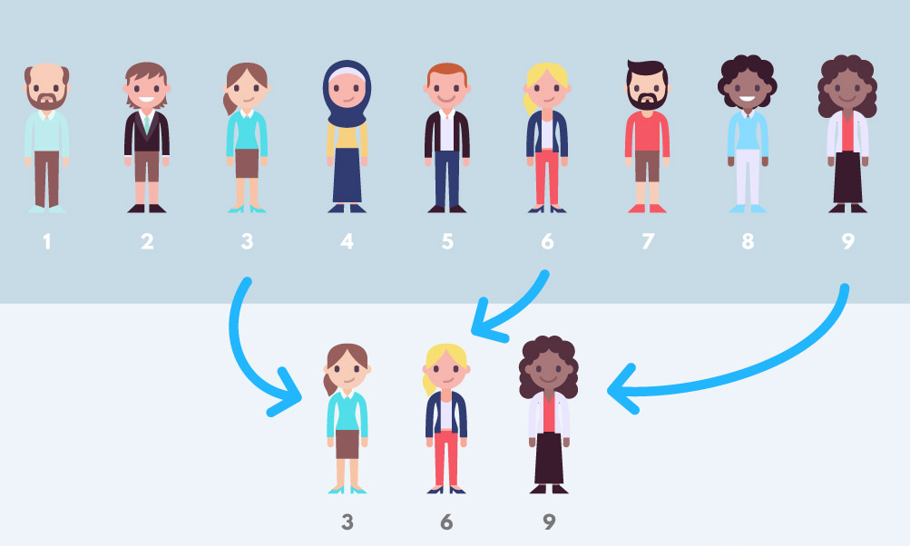
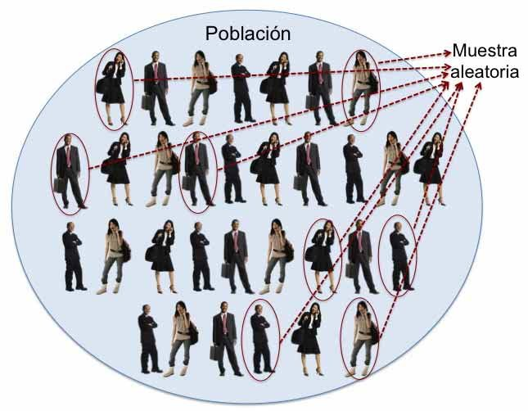
a) Aleatorio simple
Cada miembro de la población tiene la misma oportunidad de ser seleccionado, ya que son elegidos aleatoriamente mediante números aleatorios.
b) Aleatorio sistemático
Cada individuo es seleccionado según la posición de una lista de los miembros de la población, el primero de ellos se escoge al azar.
Alperin y Skorupka, (2014)

Slide 19
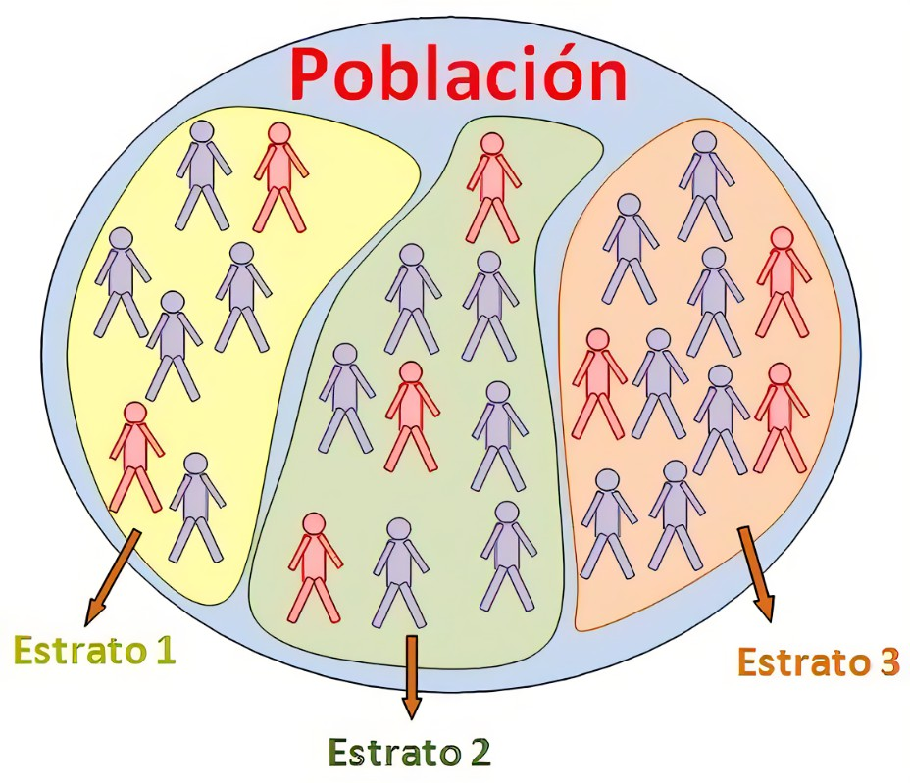
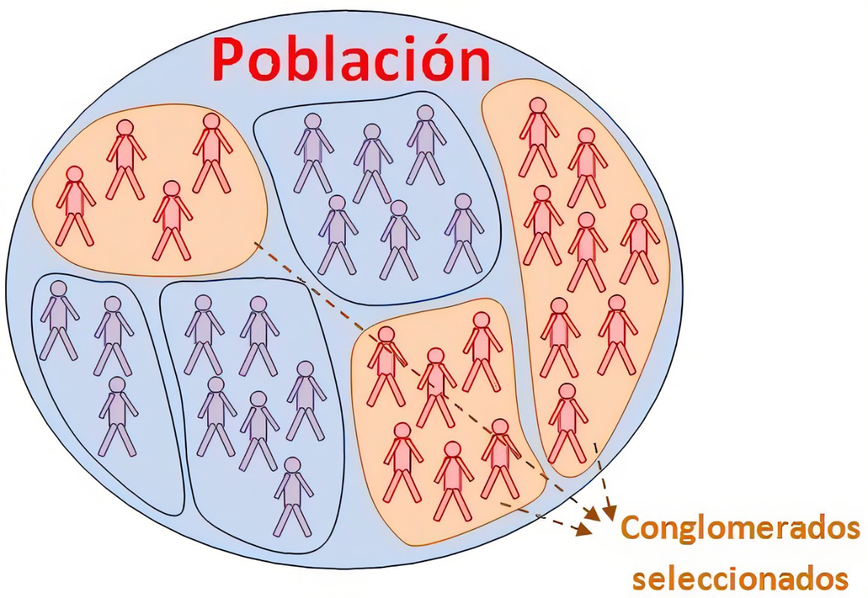
c) Aleatorio estratificado
Consiste en subdividir a la población en grupos homogéneos en función al estudio que se desea realizar.
d) Por conglomerados
La población está subdividida en subpoblaciones llamadas conglomerados, con variabilidad en la población, seleccionándolos al azar.
Alperin y Skorupka, (2014)

Slide 20

1.2.4.2 Tipos
1.2.4.2.2. Muestreo No probabilístico
Suponen un procedimiento
de selección orientado por las características de la investigación, más que por un criterio estadístico de
Generalización (Hernández et al., 2014).

Slide 21
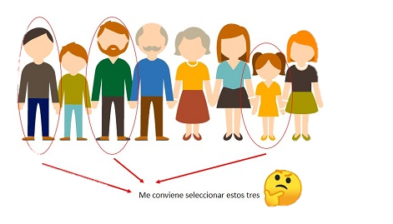
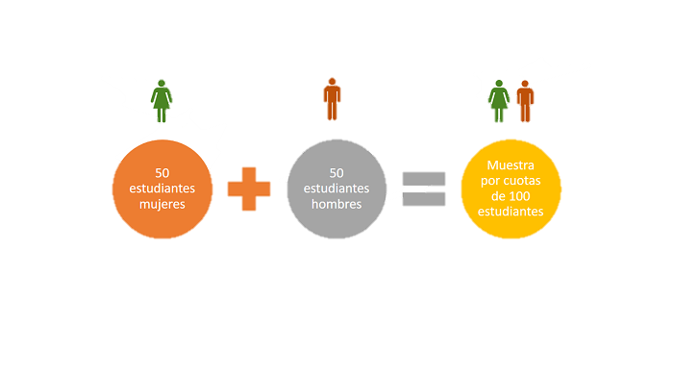
a) Muestreo por cuotas
Se requiere conocer la población y/o los individuos más representativos. Se fijan cuotas que consisten en número de individuos con determinadas condiciones.
b) Intencional o de conveniencia
Se seleccionan directa e intencionalmente a los individuos de la población que formaran la muestra.
Alperin y Skorupka, (2014)

Slide 22

c) Propositivo
Este tipo de muestreo permite elegir los informantes en función del tema. Por ejemplo si el tema es sobre sujetos discapacitados varones de la tercera edad, se eligen sujetos con estas características (Mendieta, 2015).

Slide 23
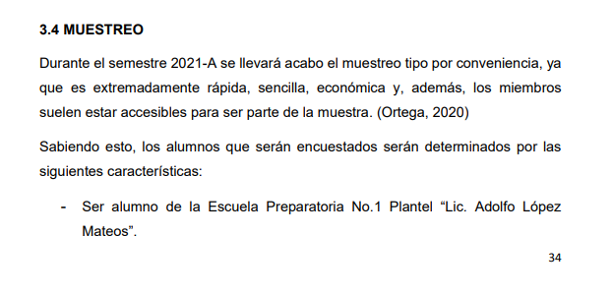
ejemplo

Slide 24


Que son las HIPÓTESIS
Son guías para una investigación o estudio, indican lo que tratamos de probar y se definen como explicaciones tentativas del fenómeno investigado (Hernández et al., 2014).

Slide 25


¿CÓMO SE PLANTEA UNA HIPÓTESIS?
Se deben cumplir estos requisitos:
Se deben referir a poblaciones específicas.
Las variables deben ser claras
Los conceptos deben tener realidades o referentes observables.
Se tiene que prever las técnicas e instrumentos que permitan capturar la información para someter a prueba la hipótesis.

Slide 26
ELEMENTOS DE UNA HIPÓTESIS
Unidades de observación (unidades de análisis): | Son aquellas entidades que están sujetas de estudio meticuloso y profundo.
Variables: | Son una propiedad o característica de las personas, hechos, fenómenos, entidades físicas que pueden ser observados o son susceptibles a ser medidos con algún tipo de instrumento. La variable independiente (X) es la causa posible del fenómeno o problema. La variable dependiente (Y) es el efecto del fenómeno que se estudia.
Elementos lógicos: | Son nexos que relacionan las variables (Jurado, 2011).
Castro et al., (2006)

Slide 27
ejemplo
ELEMENTOS DE LA HIPÓTESIS
Unidades de observación | Estudiantes de 3º 14 del Plantel Lic. Adolfo López
Variable independiente ( causa) | Estrés
Variable dependiente ( efecto) | Ansiedad
Elementos lógicos | A mayor…… mayor / A menor… mayor, Si.. entonces
HIPÓTESIS | A mayor estrés en los estudiantes de 3º. 14 del Plantel Lic. Adolfo López , menor será su rendimiento académico

Slide 28


1.3. Operacionalización de la hipótesis
Permite reducir los conceptos de la hipótesis en indicadores concretos, es decir, aspectos más concretos o específicos del fenómeno. Con base en los indicadores, se diseñarán los instrumentos para recopilar la información que se utilizará en la prueba de la hipótesis (Rojas, 2013).

Slide 29
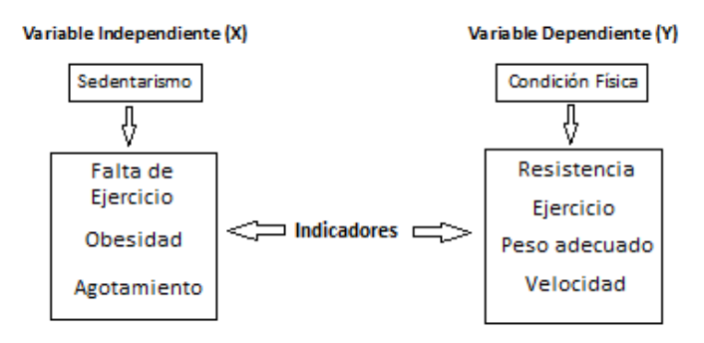
EJEMPLO
“A mayor sedentarismo en los estudiantes del Plantel Lic. Adolfo López Mateos, menor será su condición física en los partidos de fútbol”.

Slide 30

Tipos de hipótesis
Hipótesis de investigación
Es la respuesta tentativa o preliminar del problema, cuya estructura puede contener la relación entre las variables supuestas o por indagar.
Castro et al., (2006)

Slide 31

Tipos de hipótesis
Hipótesis nula
En la cual se niega la variable independiente como la causante del problema, sirven para negar o refutar lo que afirma la hipótesis de investigación.
Castro et al., (2006)

Slide 32



Tipos de hipótesis
Hipótesis alterna
Es aquella cuya estructura contiene la afirmación positiva de la causa del problema.
Castro et al., (2006)

Slide 33
REFERENCIAS:
Alperin, M., Skorupka, C. (2014). Métodos de muestreo. Métodos de muestro (unlp.edu.ar)
Castro, J., Castañeda, A., Chong, J., Hernández, S., Gutiérrez, E., Medina, E., Brito, L. (2006). Medios y recursos para la investigación. Toluca, Estado de México. AntologiaMedios_y_Recursos (1).pdf
Hernández, R., Fernández, C., y Baptista, P. (2014). Metodología de la investigación. Mc Graw-Hill. Hernández, Fernández y Baptista (2014) Metodología de la Investigación. Ed. 6ta, Mc. Graw Hill.pdf
Mendieta, G. (2015). Informantes y muestreo en investigación cualitativa. Revista Investigaciones Andina. 17(30). Redalyc.Informantes y muestreo en investigación cualitativa
Pichardo, B., Pichardo, H., Castro, J., Zacapantzl, R., Pimentel, M., y Juárez, N. (2000). Metodos y Técnicas de Investigación II. Toluca, Estado de México. METODOS Y TECNICAS DE INVESTIGACION II (1).pdf
Rojas, R. (2013). Guía para realizar investigaciones Sociales. Plaza y Valdés. guia-realizar-investigaciones-sociales-rojas-soriano (1).pdf

